Slide 1

Rop再培训
19G2宋国华

Slide 2
RoP
Roles of Procedures
在模拟联合国使用的议事规则
大多数会使用美标，所以咱们讲美标。欧标，UN4标等我也开不懂。。。感兴趣的代表自己百度

Slide 3
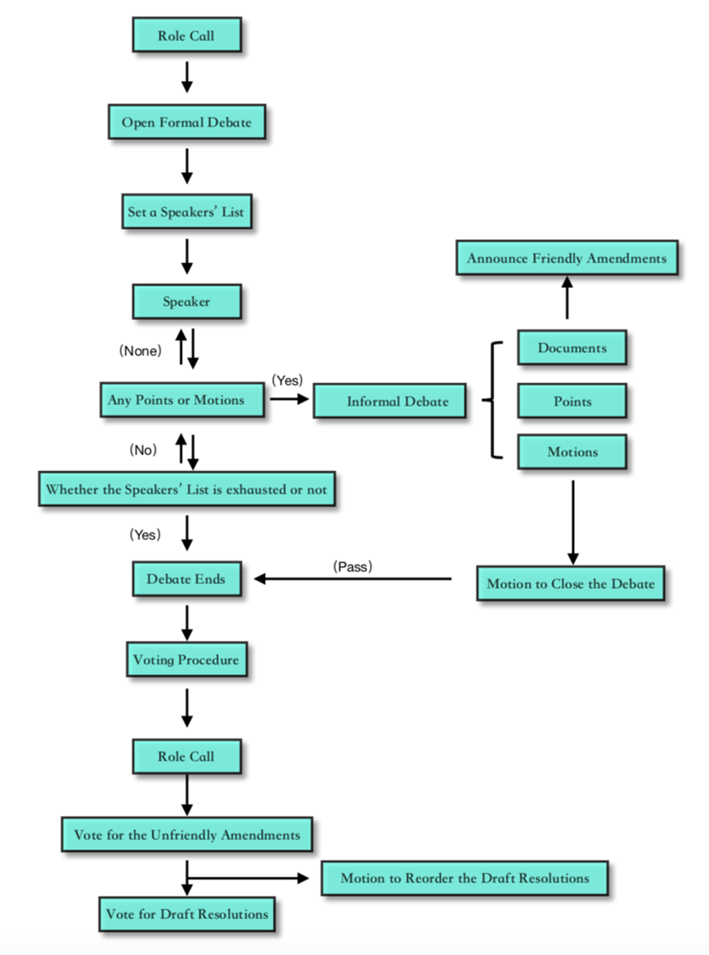

Slide 4
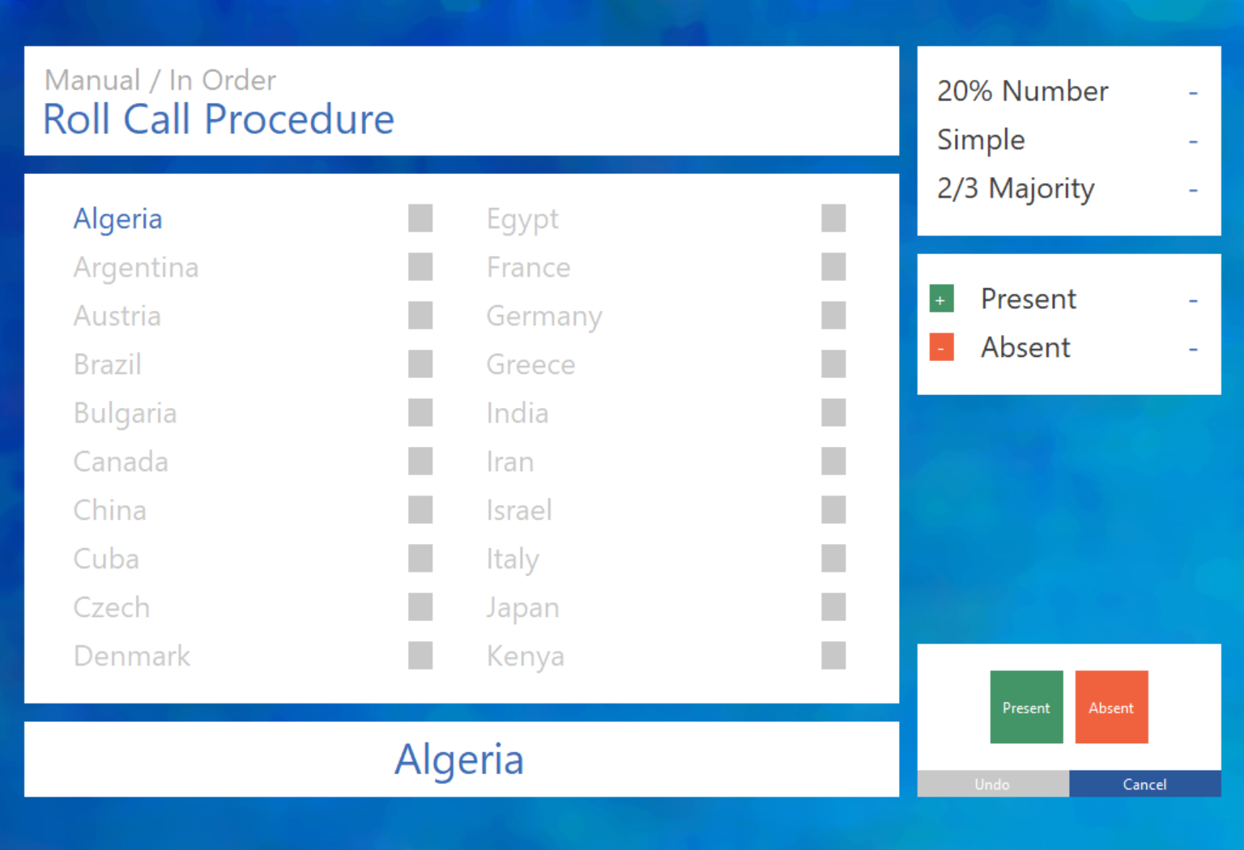
Roll Call（点名）
主席念到国家名应回答Present
如果迟到了或者没把你算作出席使用Point告诉主席你出席了

Slide 5
Chair: Algeria
Delegate of Algeria: Present.
Chair： Delegate of Algeria is present.

Slide 6
Open Formal Debate (开启正式辩论）
主席会先建议代表mo （motion） 开启正式辩论
然后主席会问Is there any motion or point on the floor？
勇敢地举起你的国家牌，主席会点你的国家，然后说 the delegate of xxx motions to open the formal debate
正常motion simple majority (简单多数,1/2+1代表同意)即可通过

Slide 7
Main Speakers’ List主发言名单
时间1.5min
阐述本国观点及期望
只要你来这里，你都要说msl（主席问想要加入主发言名单时应该全体举国家牌）
如果是后期msl，可以表达对之后会议的期望
Delegate: Honorable chair and distinguished delegates… thank you.
（所有发言通用）
说不完的时间需要让渡

Slide 8
Yield 让渡
主发言名单有剩余时间时可以让渡
Yield to Chair 代表让主席处理时间
Yield to Question 别人可以问你个问题你回答
Yield to Comment 别人可以评论你的发言，你不可以说话
Yield to Delegate 让给其他代表说话

Slide 9
Voting (投票）
请所有代表都要投票谢谢！
Simple Majority 简单多数，超过一半代表同意（举起国家牌）即可通过，适用于开始辩论，修改msl时长（缩写自己回去翻照片），mo mc, umc， 休会等
Absolute Majority 绝对多数，超过三分之二多数代表同意即可通过，适用于结束辩论，对文件投票（友好修正案不需要）

Slide 10
处理顺序
Point>UMC>MC>休会（如果我们建议你mo的休会，那肯定优先处理啊）
其他动议将由主席团决定投票顺序

Slide 11
Motion 动议
(1/2)动议有主持核心磋商/自由磋商Motion for Moderated Caucus
(1/2)动议无组织核心磋商Motion for Unmoderated Caucus
(2/3)动议结束辩论 Motion to Close the Debate
(1/2)动议更改发言时间 Motion to change speaking time
(1/2)动议暂时休会 Motion to suspend the meeting

Slide 12
（1/2) 动议展示文件 motion to show DR/DD/WP xxx
（1/2)动议投票环节motion to vote DR DD
最终解释权归主席所有

Slide 13
有关不是自己组Mo的问题
不要卡着不过！
不要卡着不过！
不要卡着不过！
只要他合理你就给他过！！！

Slide 14
提出动议（Role Play)
Chair: Are there any points or motions on the floor?
(A delegate raised up the placard)
Chair: xxx (Country)
Delegate: The delegate motions for a…..(MC: moderated caucus, the topic is xxx, the total time would be xxx and x minute for each delegate. UMC: unmoderated caucus for xx minute)
Chair: OK, it is in order.

Slide 15
Moderated Caucus
代表认为有必要对当前议题范围下某一特定问题进行深入讨论时所提出的方案，这一方案应包括本次有主持核心磋商的主题、总持续时间和每位代表发言时间
正常1/10 (总时间10min，每个代表1min）
通过之后提出的代表可决定第一个说或者最后一个说
想要被加入到有组织核心磋商的代表在主席询问时举牌示意

Slide 16
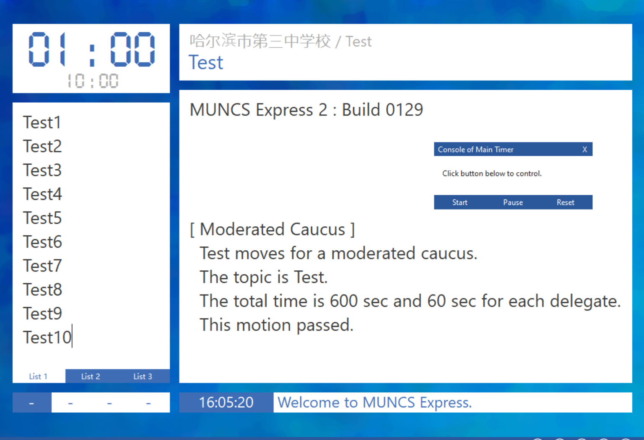

Slide 17
Unmoderated Caucus
一般来说定10min
在此期间可以下地找其他代表讨论，书写文件，吃茶歇，给父母报平安等。。。
一场会议基本在UMC和MC循环
为了到时候别无话可说，请大家做好MO List！！！

Slide 18
Point 问题
优先于动议处理
Point of Order 代表认为主席出现错误，代表冒犯到自己（提到敏感话题如宗教等）时提出（如果紧急可以打断其他代表）
Point of Inquiry 代表对流程有疑问可以提出
Point of Personal Privilege 代表由个人需求时提出（字看不见，空调冷等。。。）（随时可以提出) 上厕所不需要point，送个page给dais

Slide 19
Chair: Are there any points or motions on the floor?
Delegate：Point!
Chair: Point first.

Slide 20
文件展示
可以展示的文件
WP,DD,DR，修正案（由主席团同意展示的）
不可以展示
PP
但是代表只能对DD,DR，非友好修正案投票
WP,DD,没有Q&A

Slide 21
WP,DR,PP,DD咋写
看QQ招新群链接
我这里不教，自己看北大学标也可以
格式弄错，语法错误过多的话主席团不收（主席团有特殊的办法查语法错误）
GA2委DD自己好好看看北大学标DD咋写

Slide 22
Amendment修正案
校内会没时间给你们写修正案
所以我们不讲了！
友好修正案：你们bloc的人都认可，展示过后立即生效
非友好修正案：你们bloc的人只要有一个人不认可就是非友好修正案，碰到这个算你倒霉，需要展示之后得到2/3以上代表认可生效

Slide 23
对决议文件投票
2/3以上代表同意
投票之前会进行重新点名
可以投 Yes No Abstain(弃权) Pass
Pass之后的第二轮不允许选择弃权
封闭会场，不允许出入（出去的代表请提前回来）

Slide 24
Crisis 危机
在会议中随时发生
需要针对Crisis写一份DD
DD需要2/3表决通过
GA2委有危机嘿嘿
如果危机处理失败可能会遇到危机升级，按照新危机规定时间处理即可（同时你还会被主席骂）

Slide 25
有关缩写
我发过了好几次，好好看一下谢谢你们
主席团内部会使用缩写进行会议记录
你们以后的会也会用上，所以背一下

Slide 26
有关会议记录
记录了这个session干了啥，每个motion中代表的想法和意见
主席团的会议记录不会在会议结束之前公开，有些会永远不会公开。
建议代表自己做个会议记录，一个bloc一份就够了
写WP需要参考会议记录，虽然校内会没时间给你们写

Slide 27
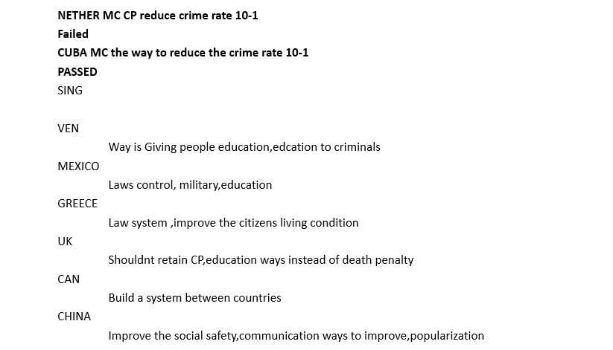

Slide 28
更多参考
GA-2群里的流程视频（必看）
北大学标（必看）
B站

Slide 29
References
北大学标
SGH的脑子
ZYP的脑子
2019年东北会会议记录

Slide 30
THANK YOU!

